Slide 1
PROJEKT: Relief

Slide 2
PROJEKT 1: Risanje plastnic
Vzemi večji krompir in ga po višini prereži na polovico.
Če to polovico postaviš na podlago, opaziš, da izgleda kot hrib.
Svoj novi krompirjev hrib počez nareži in pazi, da bodo vsi rezi enako široki. Kolobarje nato osuši s krpo.
Na papir položi spodnji, največji del krompirja in ga obriši.
Na njegov obris postavi naslednji del krompirja in ga prav tako obriši. Enako obriši vse ostale dele krompirja, dokler nimaš obrisanega celotnega krompirjevega hriba.
Za pomoč si lahko pomagaš z navodili na naslednji strani.

Slide 4
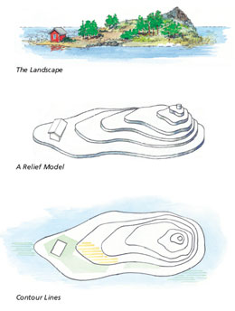
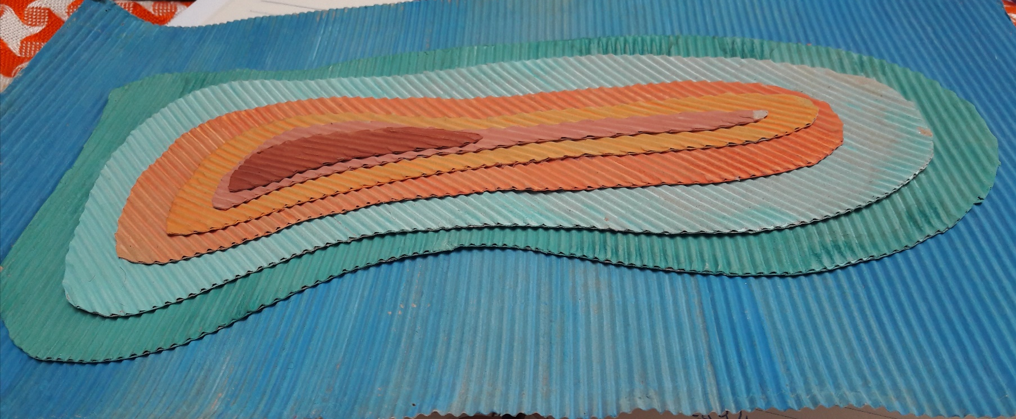
PROJEKT 2: USTVARI 3D MODEL RELIEFA

Slide 5
Kaj potrebuješ?
List s plastnicami (2x).
Škarje.
Karton oz. nek trši papir, lahko tudi moos guma, če jo kdo ima.
Lepilo.

Slide 6
KAKO?
Na list papirja nariši višinske črte. Naj jih bo
vsaj 5. Tu je nekaj primerov. Naredi še eno kopijo.

Slide 7
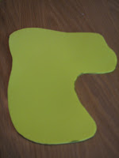
1 kopija je za rezanje, druga ostane cela.
Sedaj boste en list postopoma izrezovali in obrisovali.
Najprej izrežete list okoli prve zunanje plastnice. Nato na kartonu/tršem papirju obrišete in zatem iz kartona izrežete. Dobili boste prvi del 3D modela vzpetine.
Najprej izrežeš okoli prve plastnice,

Slide 8
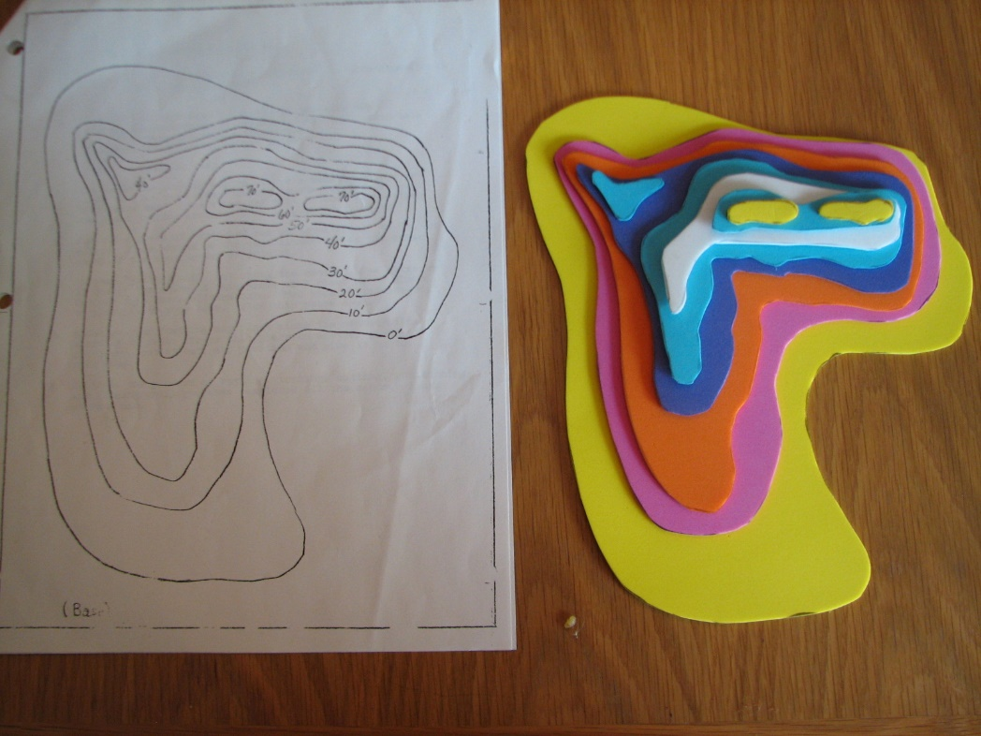
Nato izrežete na listu s plastnicami okoli druge plastnice, list obrišete na kartonu in zopet izrežete obliko iz kartona.
Ta - drugi karton prilepiš na prvega, ki si ga dobil, ko si obrisal prvo zunanjo plastnico. Počasi boste sestavili celo vzpetino oz. vaš 3D model vzpetine.
Kako/na katero mesto ga prilepiš? Z listom s plastnicami, ki ga ne izrezuješ, vidiš, kam ga
prilepiti.
Tako nadaljuješ do konca: izrežeš plastnico, jo obrišeš na kartonu in prilepiš na že prej izrezane kartone.
Dobil boš nekaj takega.

